Slide 1
Герої роману М. Булгакова “ Майстер і Маргарита “в баченні різних художників

Slide 2
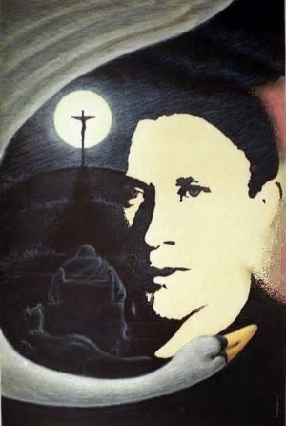
Євген Семенюк . Майстер

Slide 3
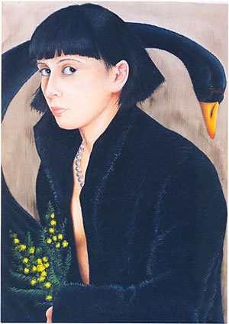
Маргарита

Slide 4
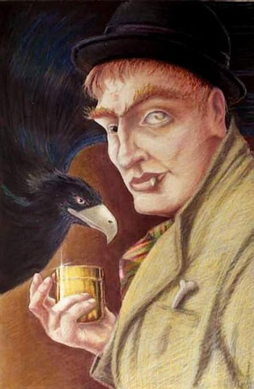
Азазелло

Slide 5
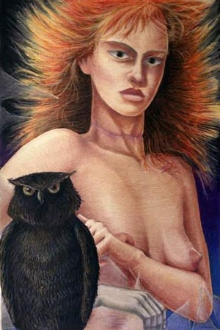
Гелла

Slide 6
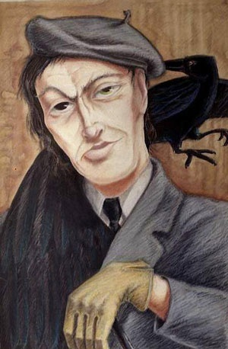
Воланд

Slide 7
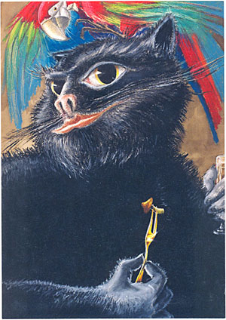
Кіт Бегемот

Slide 8
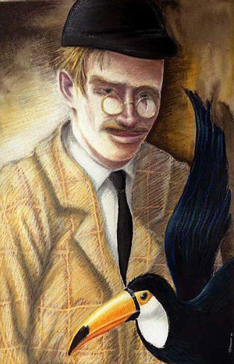
Коров′єв

Slide 9
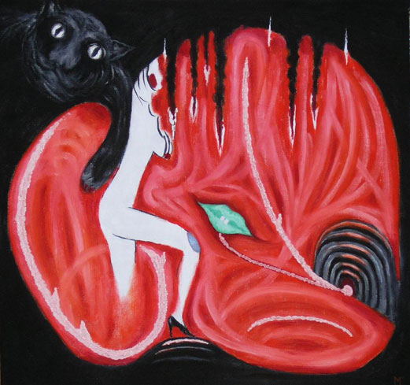
Імпресіоністський погляд Євгенія Антуф′єва. Єрусалим

Slide 10
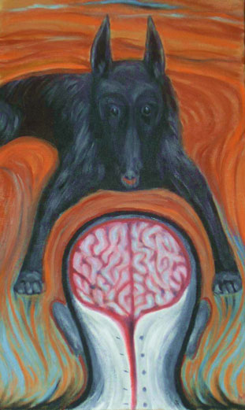
Понтій Пілат

Slide 11
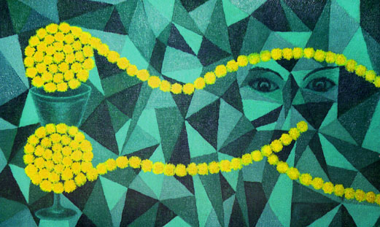
Спогади про Маргариту

Slide 12
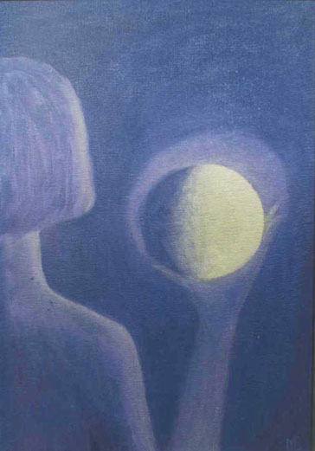
Час

Slide 13
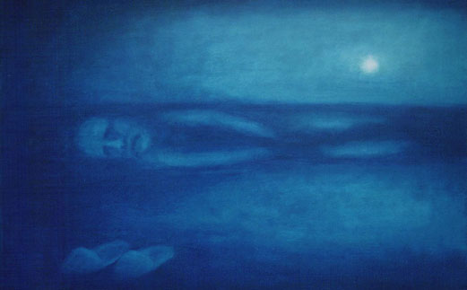
Безсоння

Slide 14
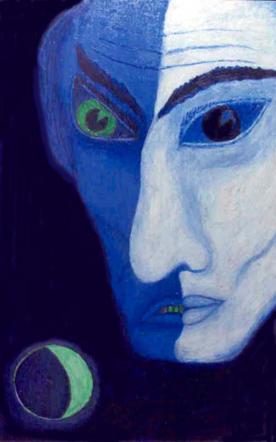
Воланд

Slide 15
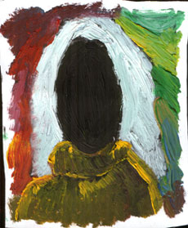
Маргарита перед зустріччю з Майстром

Slide 16
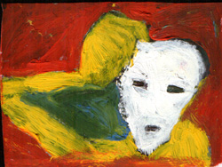
Іван Бездомний

Slide 17
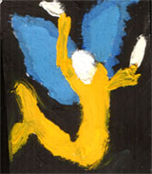
Ієшуа

Slide 18
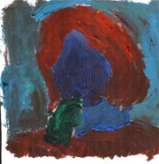
Душа Марка Крисобоя

Slide 19
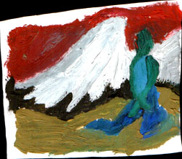
Понтій Пілат

Slide 20
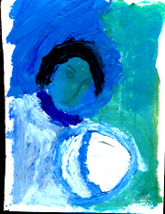
Молодий Майстер

Slide 21
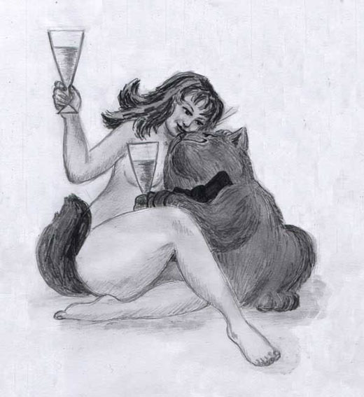
Дмитро Катаєв. Гелла та Бегемот

Slide 22
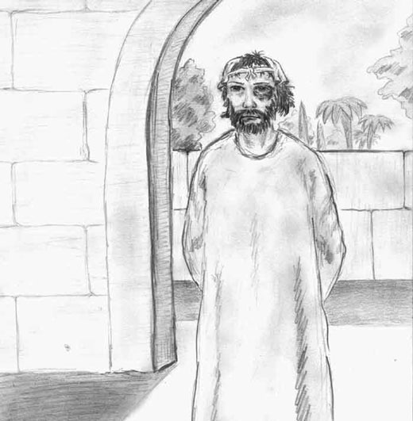
Ієшуа

Slide 23
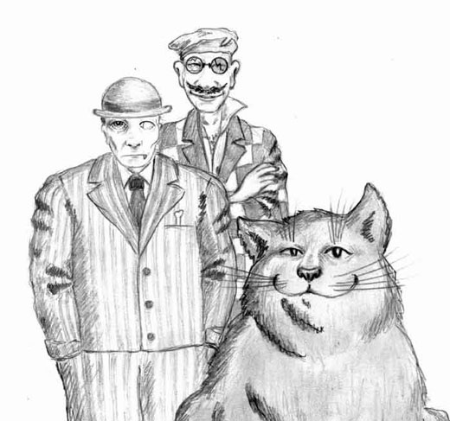
Азазелло , Коров′єв , Бегемот

Slide 24
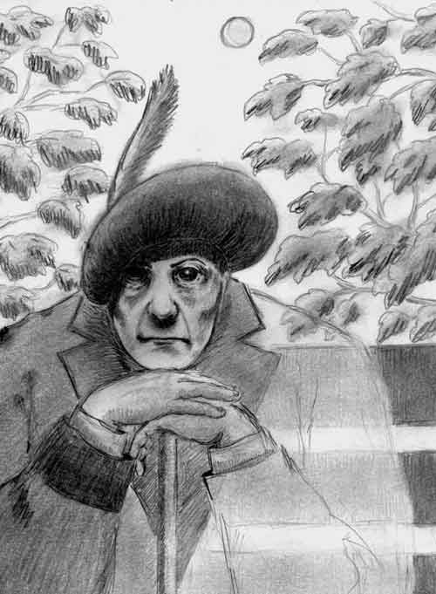
Воланд

Slide 25
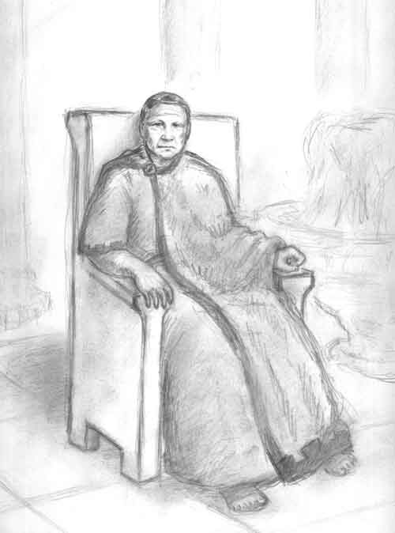
Понтій Пілат

Slide 26
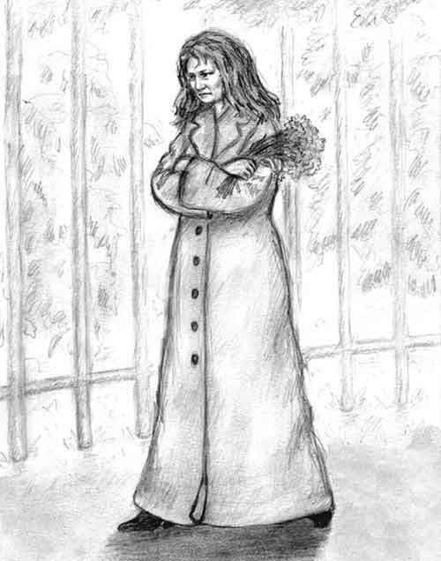
Маргарита

Slide 27
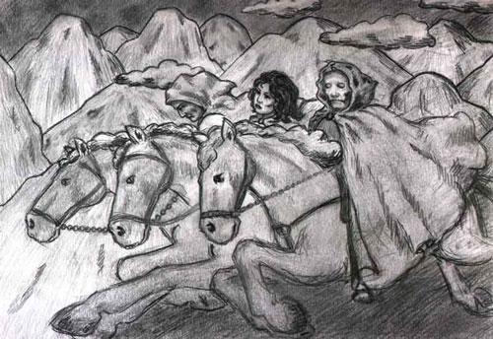
Політ із Москви

Slide 28
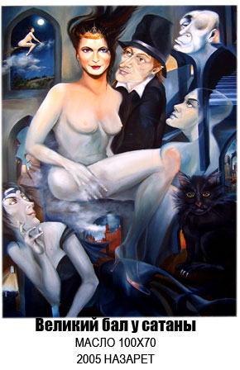
Дарія Любковська

Slide 29
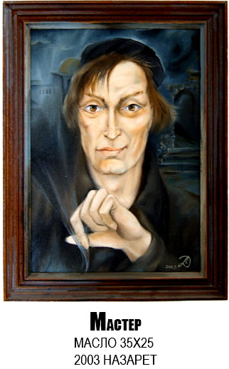

Slide 30
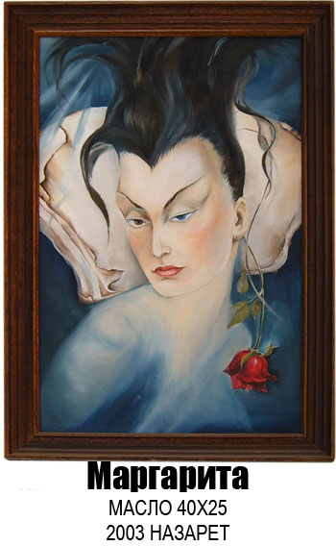

Slide 31
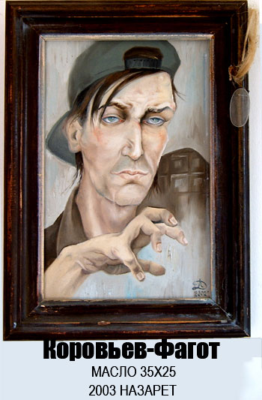

Slide 32
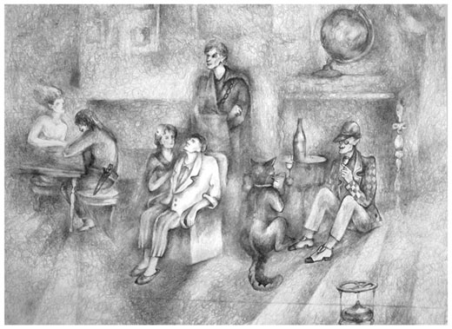
Конопелько Олена. Повернення Майстра

Slide 33
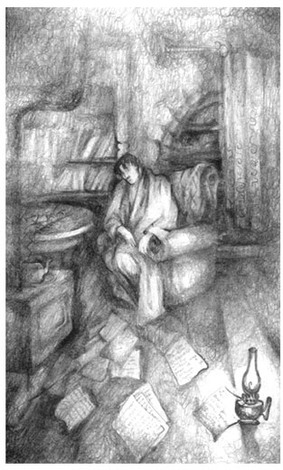
Підвал Майстра

Slide 34
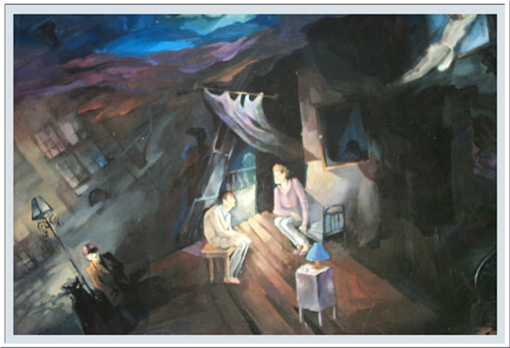
У гостях у Івана Бездомного

Slide 35
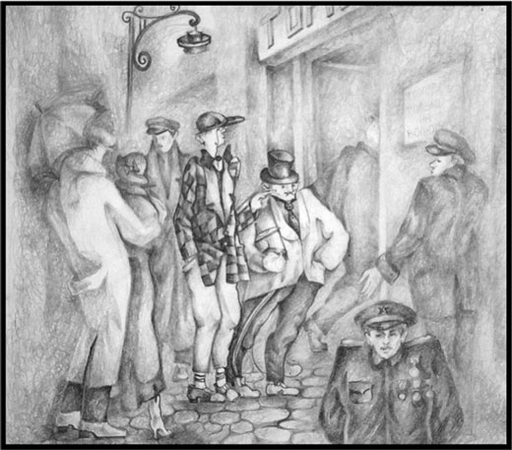
Торгсин

Slide 36

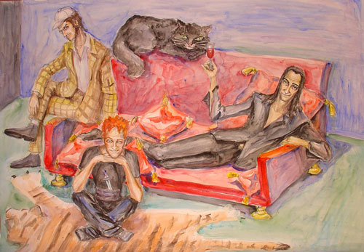
Путинцева Марія. Свита Воланда

Slide 37
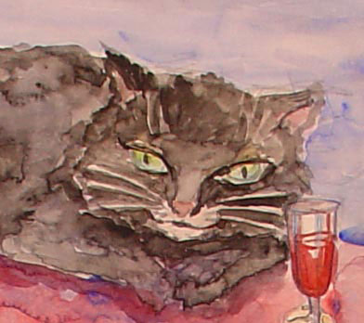
Бегемот

Slide 38
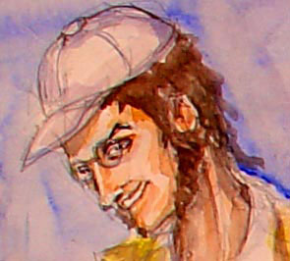
Коров′єв

Slide 39
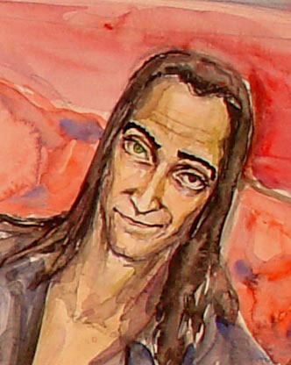
Воланд

Slide 40
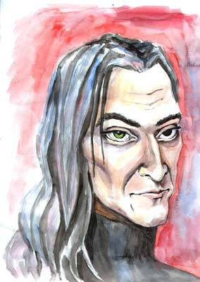
Воланд

Slide 41
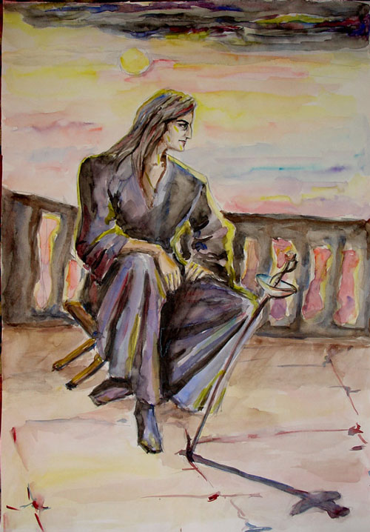
Воланд

